Slide 1

Медицинские приборы для топической диагностики

Slide 2
По данным ВОЗ, более 75% диагнозов в настоящее время устанавливаются с помощью лучевых методов или методов топической диагностики (высокие технологии в диагностике), к которым относятся классическая рентгенология, компьютерная рентгеновская и магнитно-резонансная томография, ультразвуковые исследования (УЗИ), радионуклеидная диагностика. Мировой рынок этой аппаратуры превышает 12 млрд долл. и занимает 40% в объеме продаж медицинской техники.
Диагностическая радиология или лучевая диагностика представляет собой науку о применении излучений для изучения строения и функции нормальных и патологических измененных органов и систем человека в целях профилактики и распознавания болезней.
Рентгенодиагностика - это способ изучения строения и функций различных органов и систем, основанный на качественном и/или количественном анализе пучка рентгеновского излучения, прошедшего через тело человека.

Slide 3
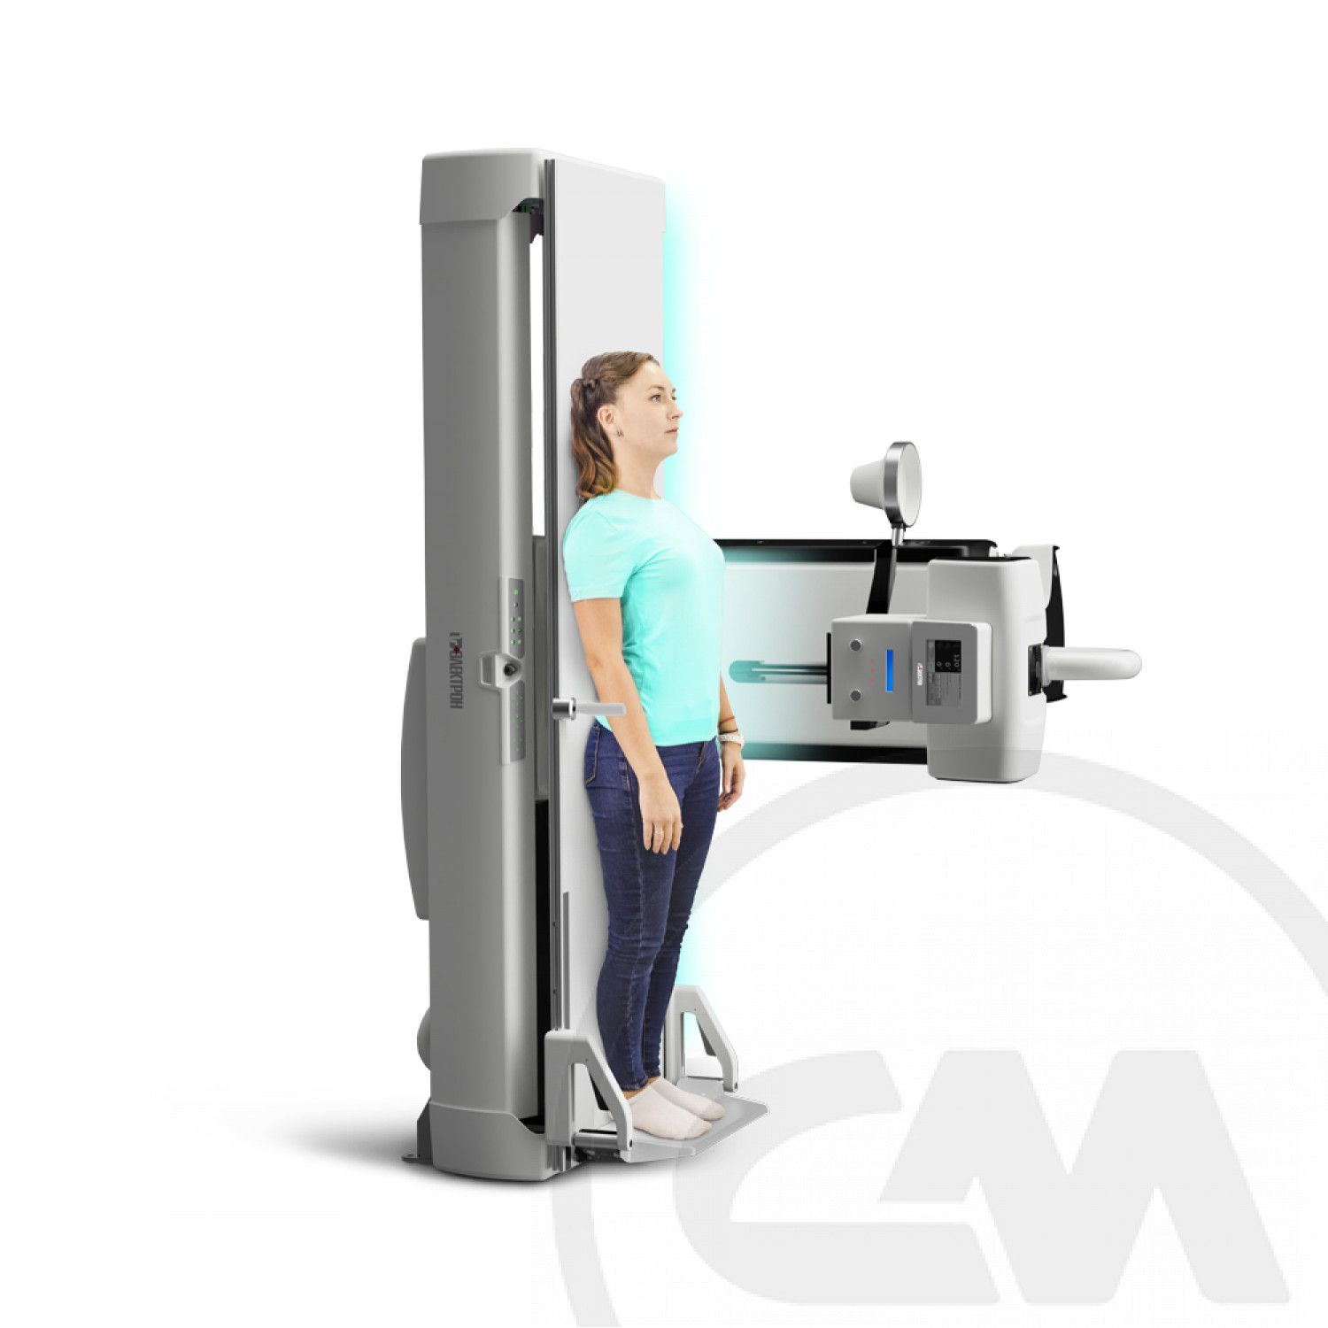
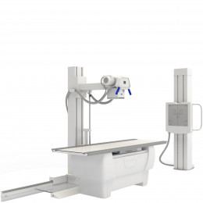
Р

Slide 4
Радионуклеидная диагностика
Радионуклеидная диагностика — это самостоятельный раздел радиологии, предназначенный для определения патологических
процессов в органах и системах с помощью радионуклеидов и радиофармацевтических препаратов.

Slide 5
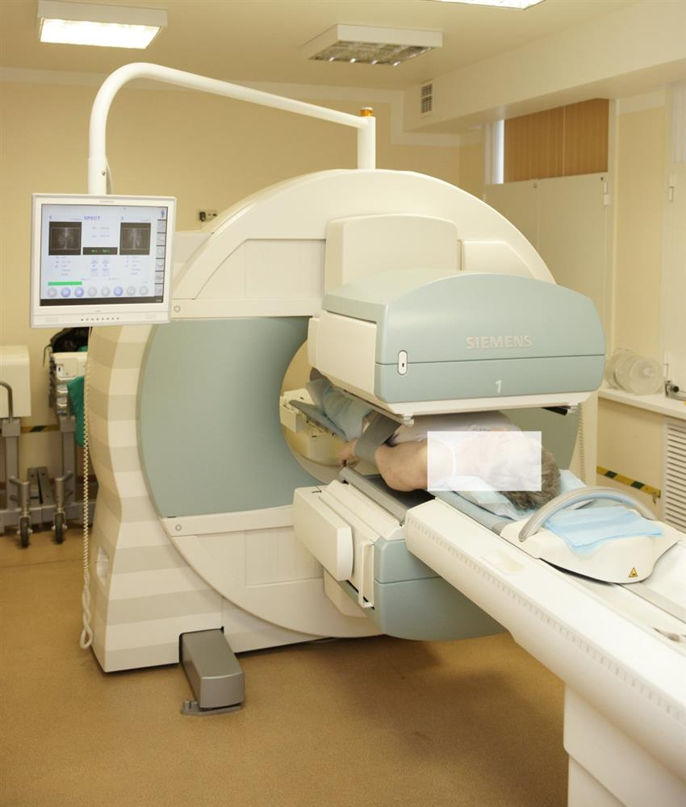
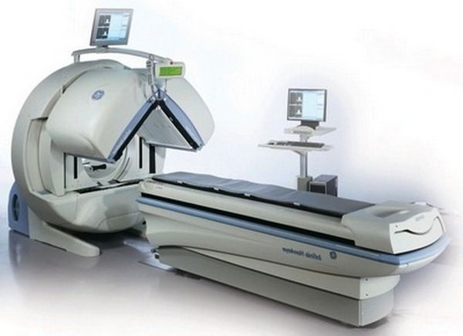

Slide 6
— ультразвуковая диагностика
Ультразвуковой (УЗ-) метод — это способ дистантного определения положения, формы, величины, структуры и движений органов и тканей, а также патологических очагов с помощью ультразвукового излучения.
Ультразвуковые волны обладают высокой проникающей способностью и проходят через ткани организма, не пропускающие видимого света; относятся к числу неионизирующих излучений и в применяемом в диагностике диапазоне не вызывают существенных биологических эффектов.

Slide 7
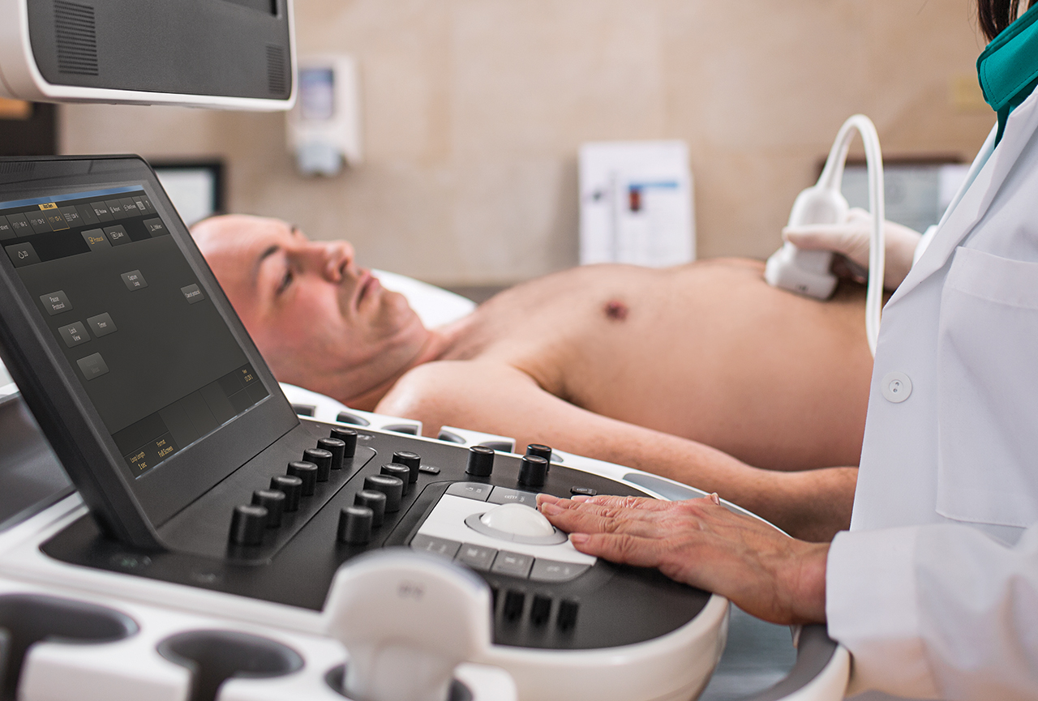
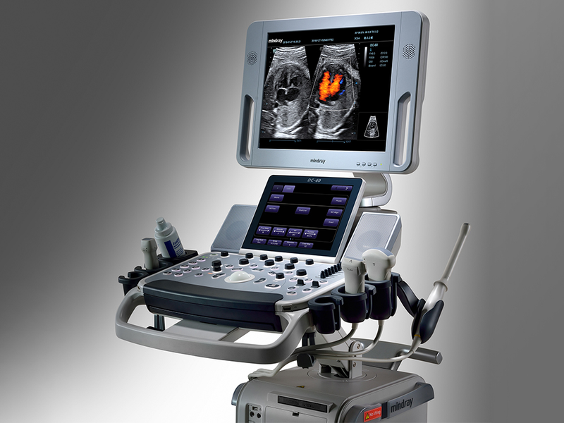

Slide 8
магнитно-резонансная диагностика;
ЯМР — томографы позволяют детально рассмотреть любую часть тела человека, не прибегая к помощи рентгена. Принцип изображения на ЯМР-томографе основан на регистрации распределения плотности и энергетического уровня ядер ряда химических элементов. Метод ЯМР позволяет проводить исследования мозга, позвоночника, суставов, сердечно-сосудистой системы, органов брюшной полости. С помощью специальных приставок возможно детальное исследование кровеносных сосудов без применения контрастных средств. Конструктивное решение приборов на основе ЯМР аналогично компьютерным томографам.

Slide 9
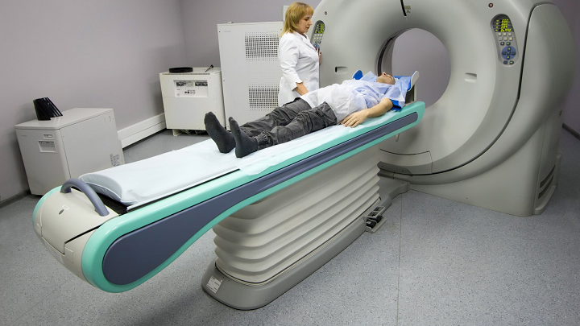

Slide 10
Медицинская термография
Медицинская термография (тепловидение) — это метод обследования пациентов с помощью специального термографа (тепловизора), позволяющего улавливать инфракрасное излучение и преобразовывать его в изображение на экране электронно-лучевой трубки. Полученное изображение называется термограммой, которая регистрирует распределение тепла на поверхности тела.
Инфракрасная термография применяется в диагностике различных заболеваний сосудов конечностей, связанных с нарушением кровообращения.

Slide 11
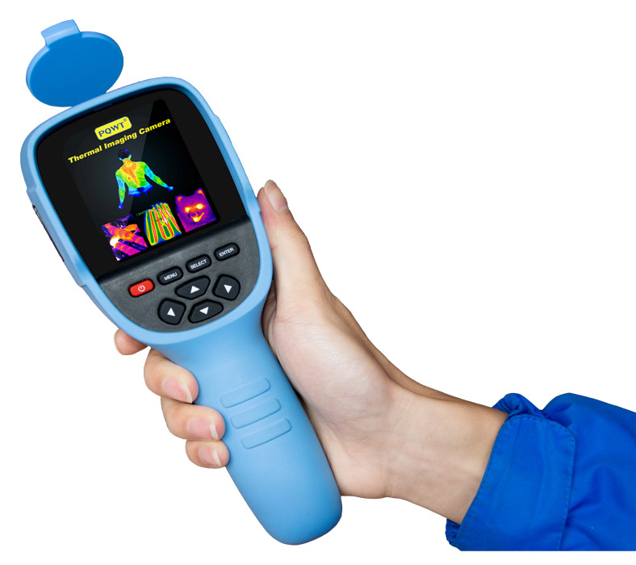
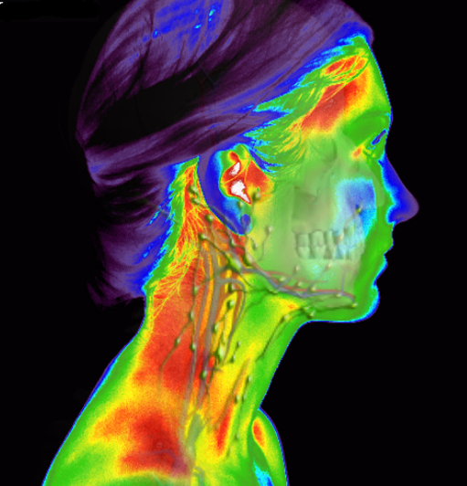

Slide 12
Рентгеновское излучение (РИ) было открыто в 1895 г. немецким физиком Вильгельмом Рентгеном. В 1986 г. французским физиком
Анри Беккерелем было установлено явление естественной радиоактивности.
РИ занимает область электромагнитного спектра между гамма-и ультрафиолетовыми излучениями и представляет собой поток квантов (фотонов), распространяющихся прямолинейно со скоростью света (300000 км/сек). РИ возникает при торможении быстрых электронов в электрическом поле атомов вещества или при перестройке внутренних оболочек атомов.
К числу источников ионизирующих излучений, применяемых в радиологии, относятся рентгеновские трубки, радиоактивные нуклеиды, ускорители заряженных частиц.

Slide 13
Применение РИ в медицине с целью диагностики и лечения основано на его следующих способностях:
1) проникать через тела и предметы (в отличие от видимого света);
2) вызывать свечение (флюоресценцию) ряда химических соединений (сульфиды цинка, кадмия, кристаллы вольфрамата кальция, платино-синеродистый барий). На этом свойстве основана методика рентгеновского просвечивания;
3) оказывать фотохимическое действие: разлагать соединения серебра с галогенами и вызывать почернение фотографических слоев, в том числе рентгеновской пленки. Это свойство лежит в основе получения рентгеновских снимков;
4) вызывать физиологические и патологические (в зависимости от дозы) изменения в облученных органах и тканях (оказывать биологическое действие). На этом свойстве основано использование РИ для лечения онкологических и некоторых других заболеваний;
5) передавать энергию излучения атомам и молекулам окружающей среды, вызывая их ионизационное действие (распад на положительные и отрицательные ионы). По степени ионизации воздуха определяется количество и качество РИ для диагностики и терапии.

Slide 14
Рентгенография — способ рентгенологического исследования, при котором изображение объекта получают на рентгеновской пленке путем ее прямого экспонирования пучком излучения. Пациент располагается между рентгеновской трубкой и пленкой. Снимки, получаемые в процессе рентгенографии, называются рентгенограммой.
Достоинства: доступность, простота, рентгенограмма является документом, который может храниться продолжительное время.
Рентгеноскопия — метод рентгенологического исследования, при котором изображение объекта получают на светящемся (флюоресцентном) экране. Экран представляет собой картон, покрытый особым химическим составом, который начинает светиться под влиянием рентгеновского излучения.
Флюорография — метод рентгенологического исследования, заключающийся в фотографировании изображения с рентгеновского флюоресцентного экрана на фотопленку небольшого формата.

Slide 15
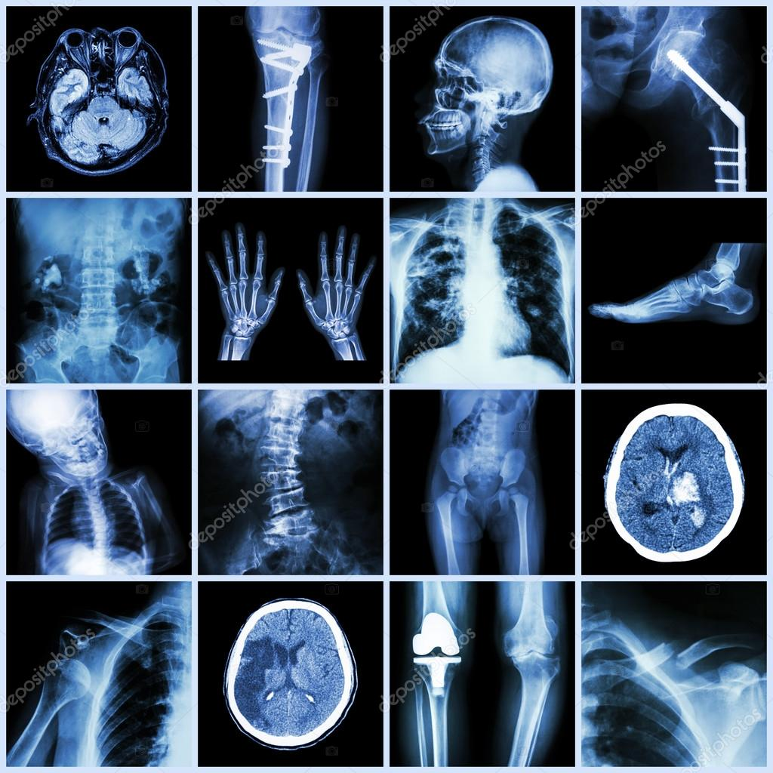
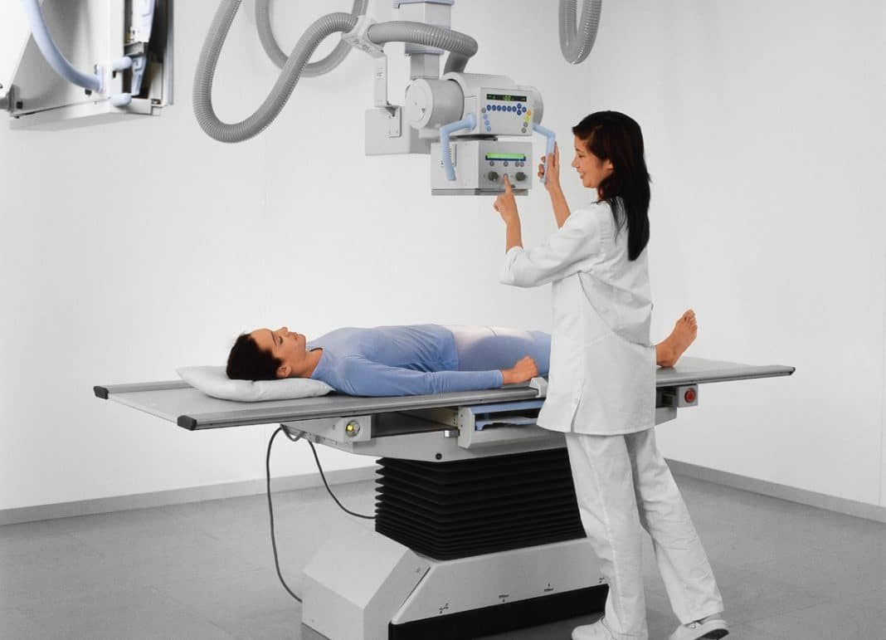

Slide 16
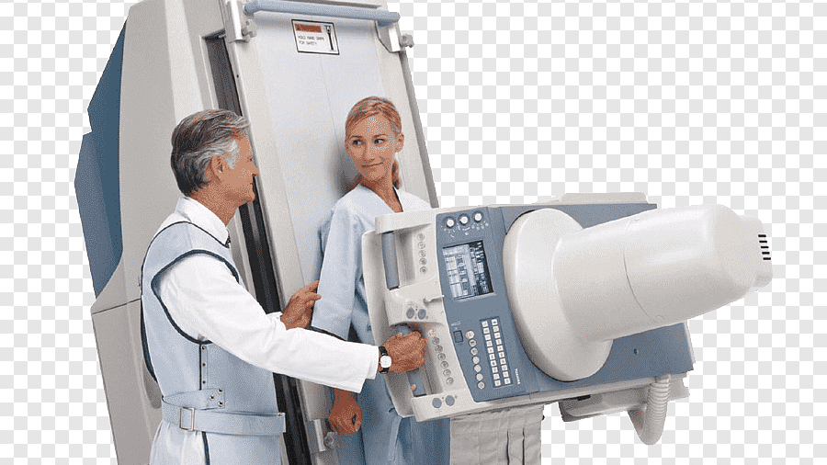

Slide 17
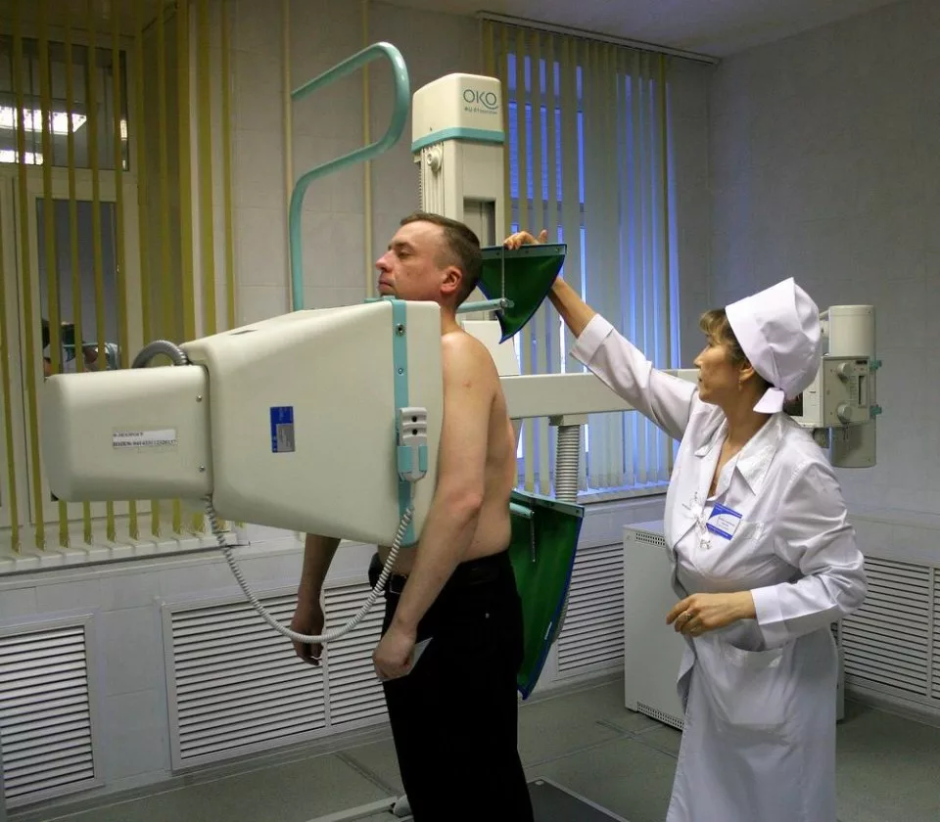

Slide 18
Радионуклеидная диагностика
Радионуклеидная диагностика — это самостоятельный раздел радиологии, предназначенный для определения патологических
процессов в органах и системах с помощью радионуклеидов и радиофармацевтических препаратов. Особенностью таких исследований является то, что они проводятся с введением в организм человека радионуклеидов. Применение радиоактивных веществ носит название «ядерной медицины».
Основу радионуклеидной диагностики составляют аппараты на основе ядерно-магнитного резонанса (ЯМР) и ассортимент радиофармацевтических препаратов. Метод позволяет получать диагностическую информацию, недоступную другим техническим способам, о функциональном состоянии и метаболизме сердца, головного мозга, почек, печени и др. органов.

Slide 19
